Slide 1
经传多赢
短线突击营
经传多赢
短线突击营
.
每周日至周四 19:30-20:15 火爆开讲

Slide 2
缩量震荡
构筑双底形态
主讲老师
罗雪奎
课程日期
2025.4.17
执业编号
A1120616080001
中国·广州

Slide 3
PART 01
大 盘

Slide 4
本节课内容大纲
1.题材类超跌反弹后死叉进入波段回档
2.成熟期行业持续走强，银行创新高拉指数
3.热点博弈注意去弱留强（农业、消费等）

Slide 5
股票的不同阶段
抄底系列：
1.海底养鱼
2.受伤主力
突破系列：
3.超级买入
4.黄金三角
5.彩虹战法
6.复制涨停
强者恒强系列：
7.老鸭头
8.SB战法
逃顶系列：
9.磨顶三部曲
☆
☆

Slide 6
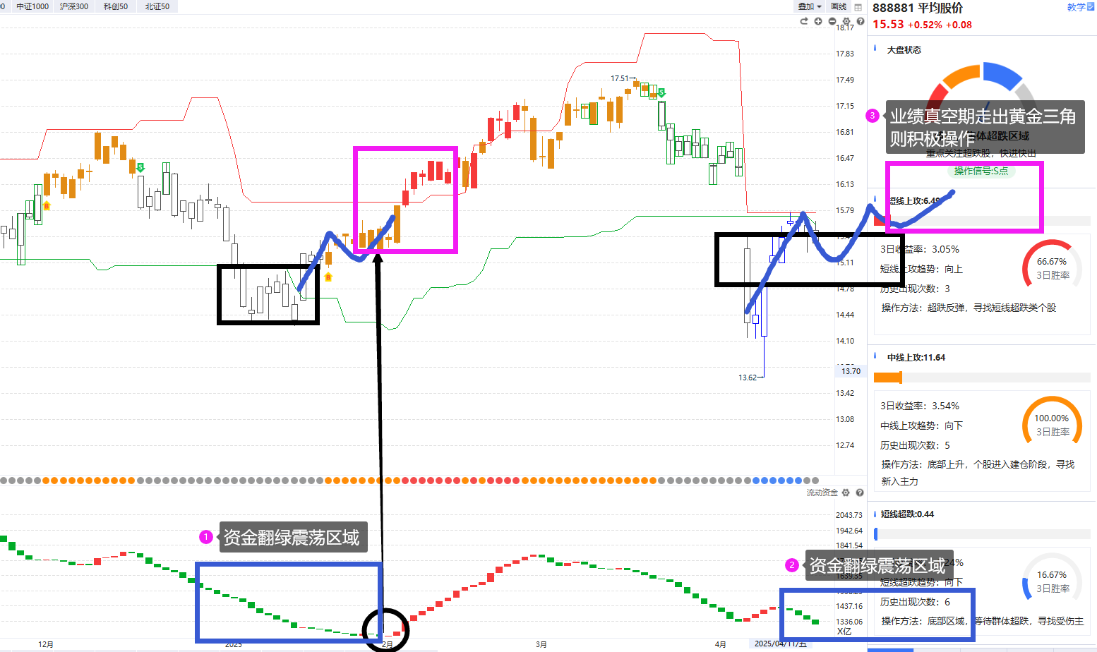
1.大盘：熊线下移分化

Slide 7
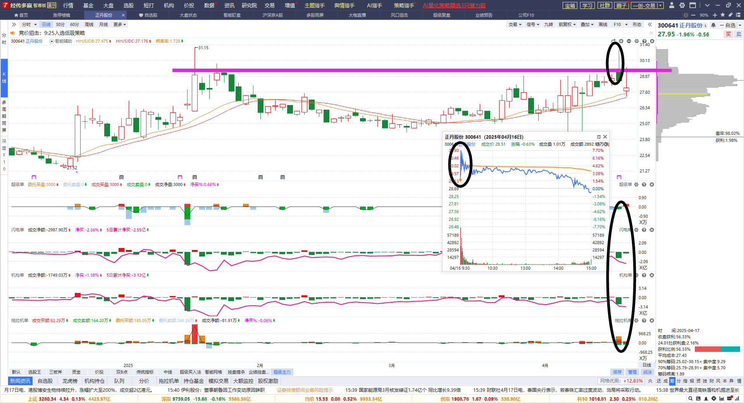
2.缺量背景下的脉冲回落
1.历史高点开盘大幅高开低走易盘弱

Slide 8
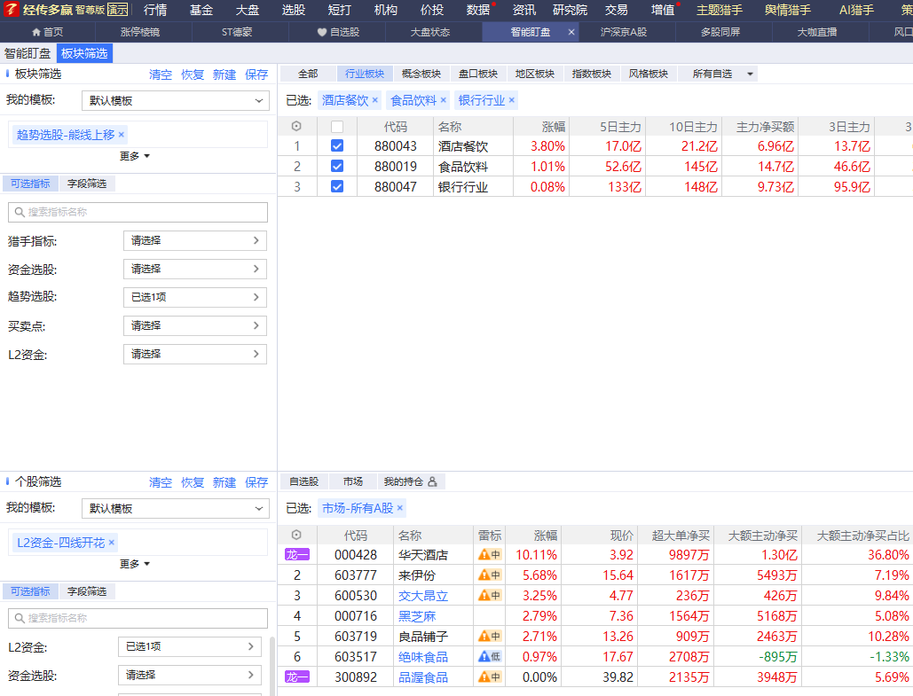
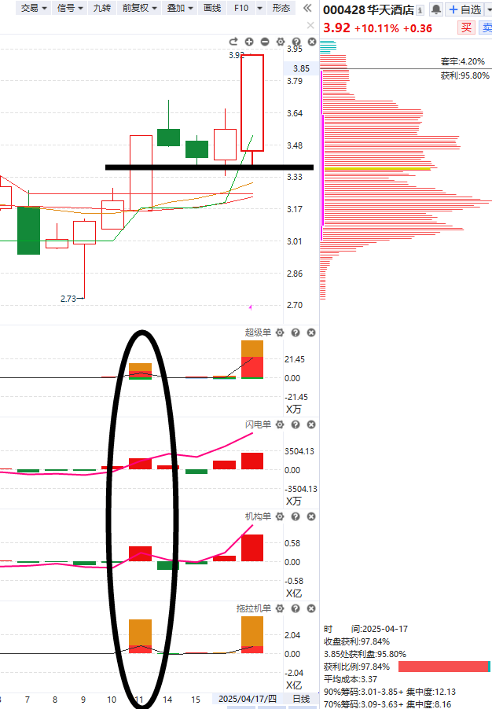
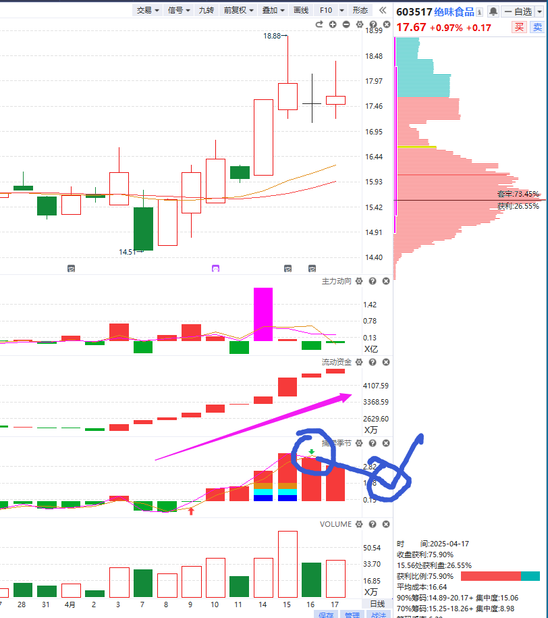
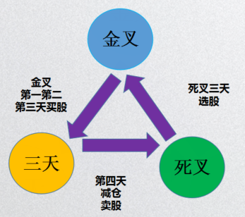
3.逆势走强的趋势板块

Slide 9
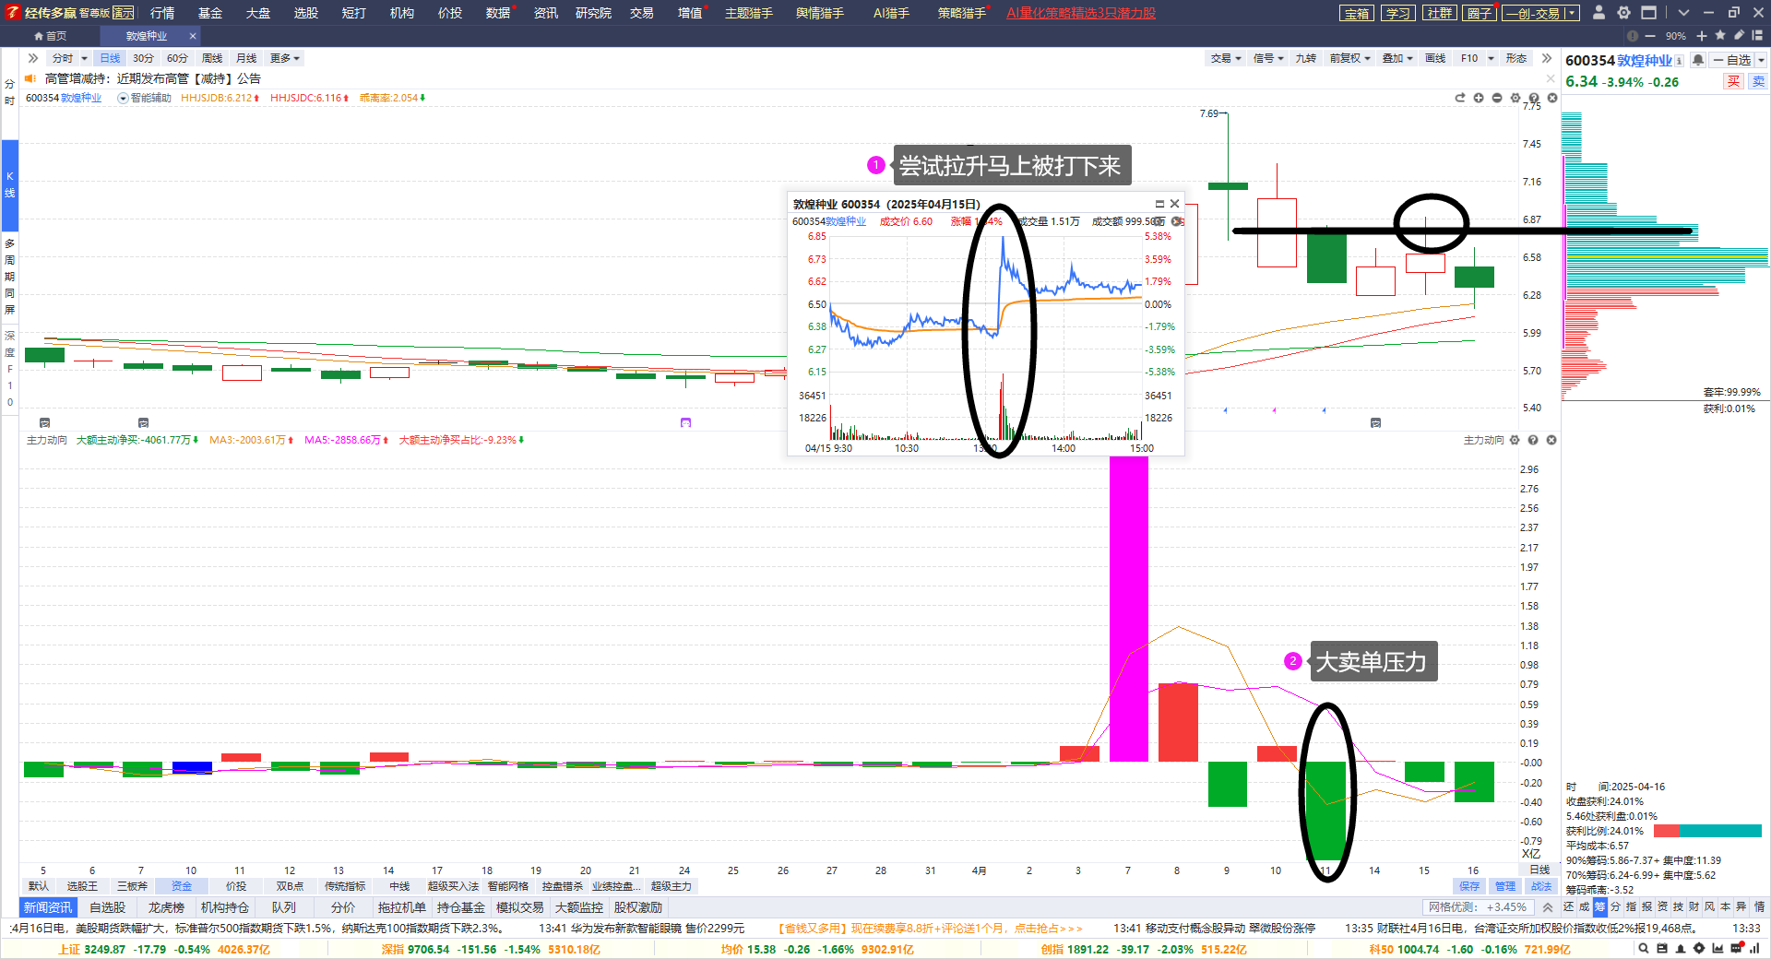
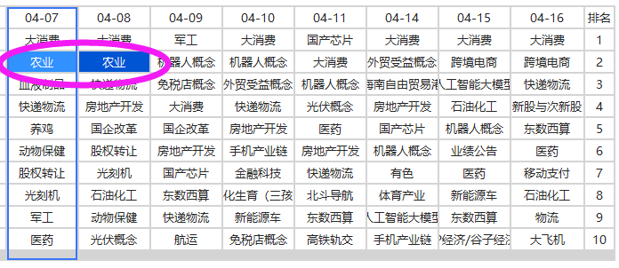
4.四月节奏总结
1.三月很多股是历史高点（3-6个月，类似去年年底高标）
2.注意四月两个亏损点：（a.月初的牛线下移 b.月底的业绩雷区）
3.注意热点大卖单回档反抽不过盘弱。
注意热点退潮导致的盘弱（周线死叉）

Slide 10
PART 02
市场看点

Slide 11
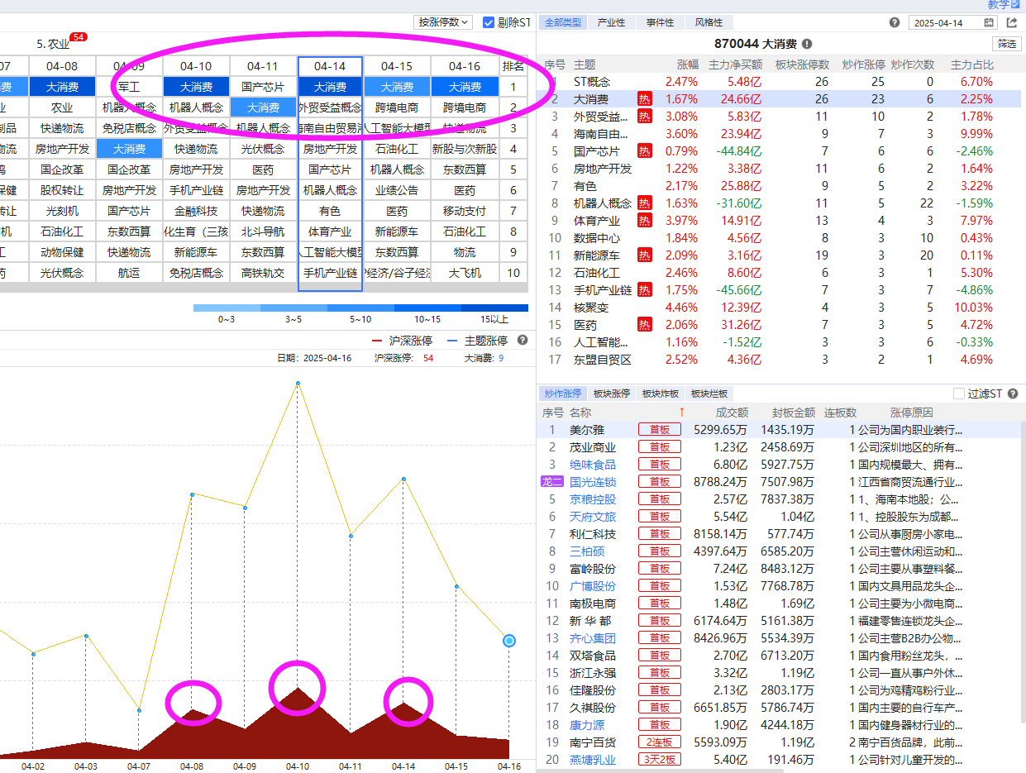
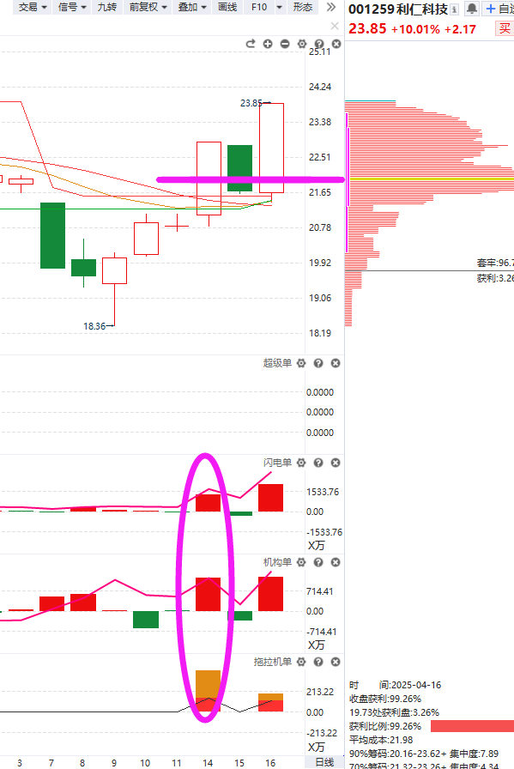
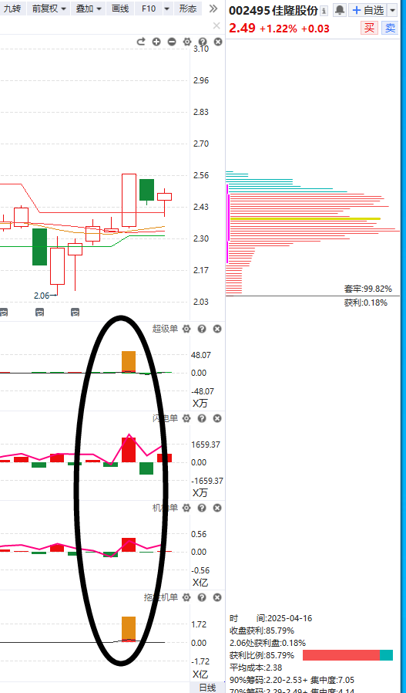
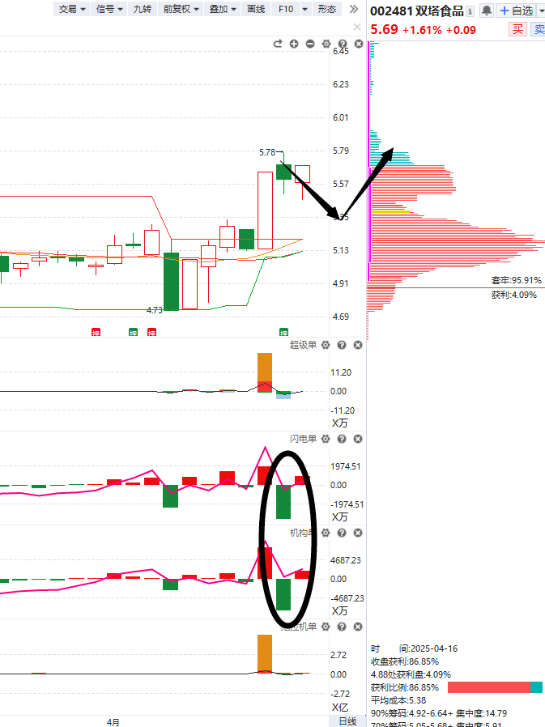
1.回档主线

Slide 12
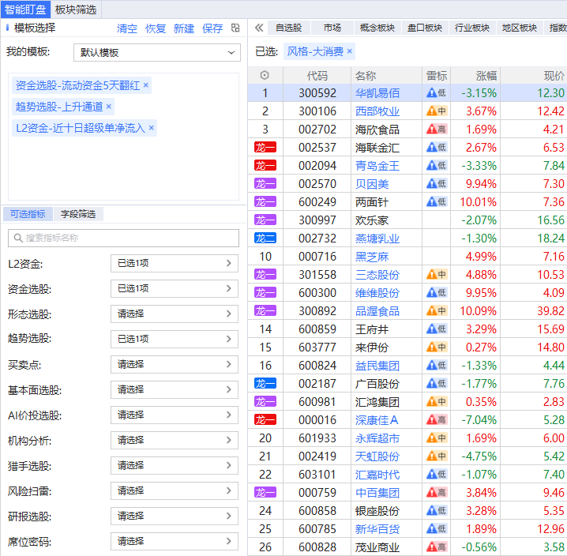
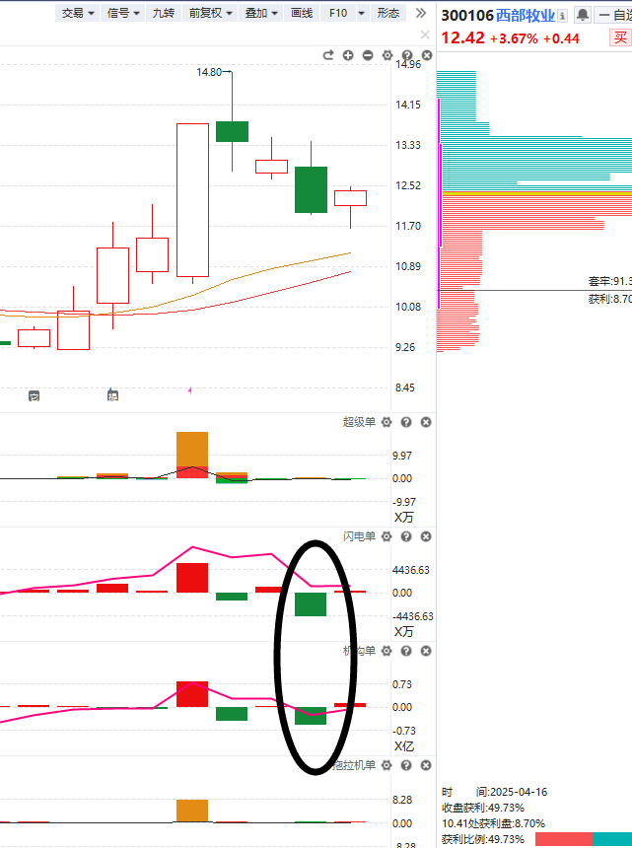
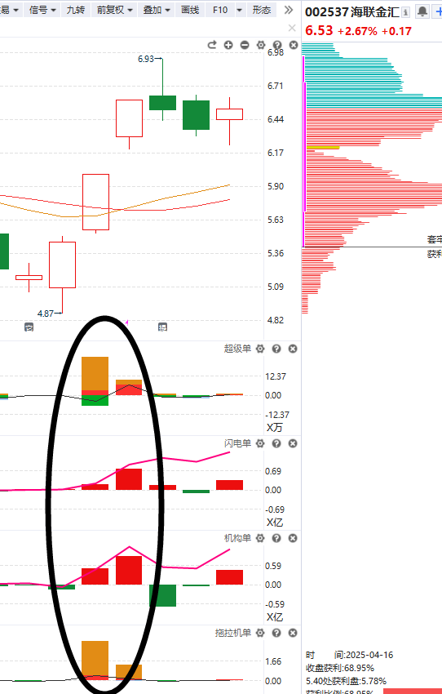
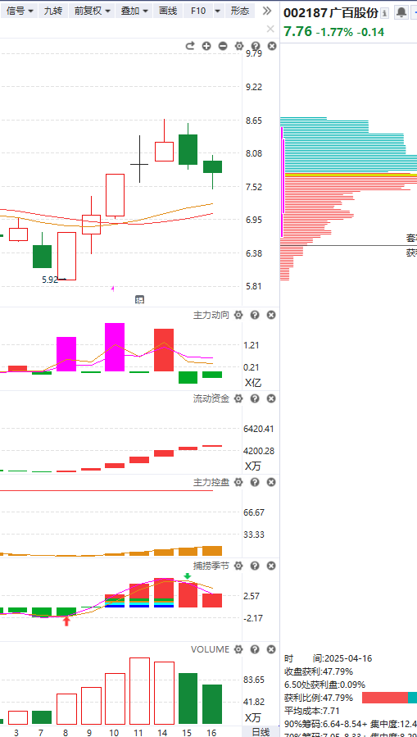
2.板块内选择

Slide 13
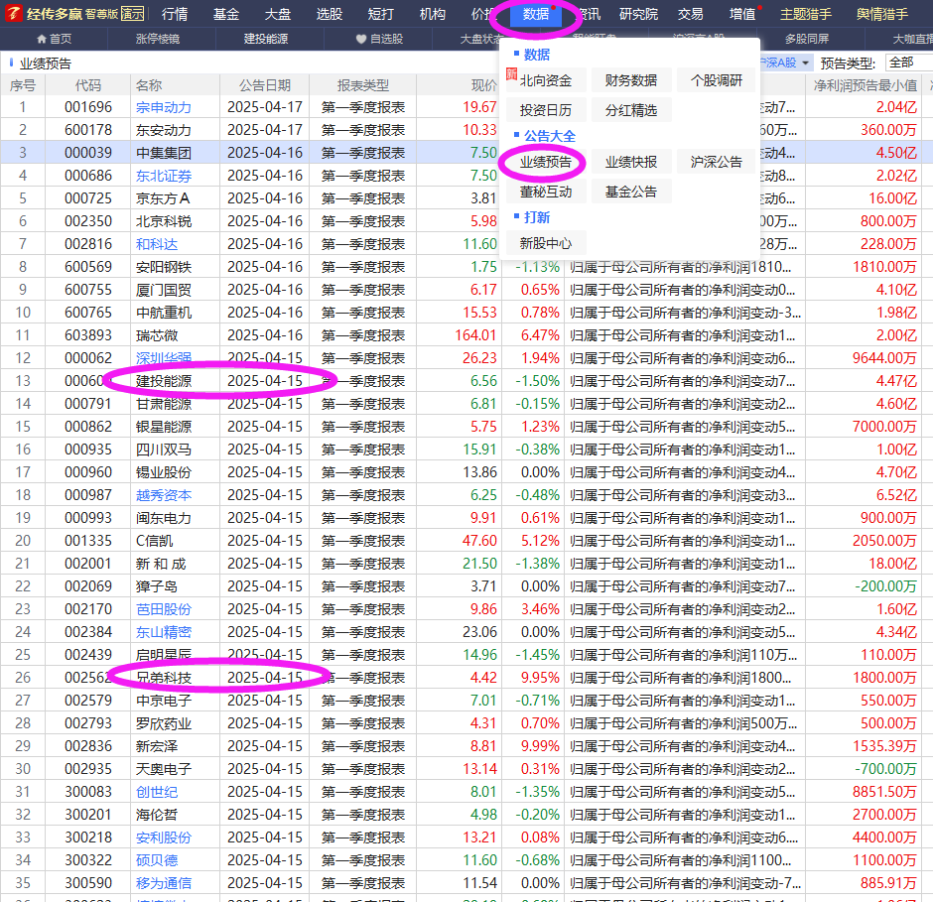
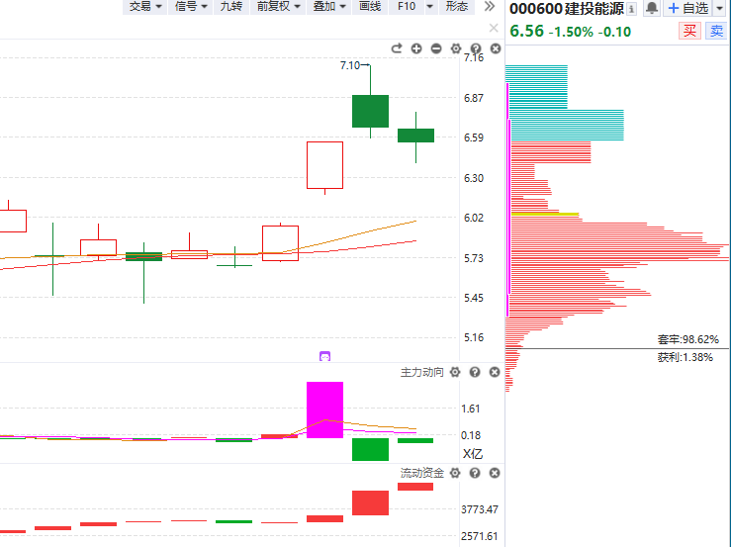
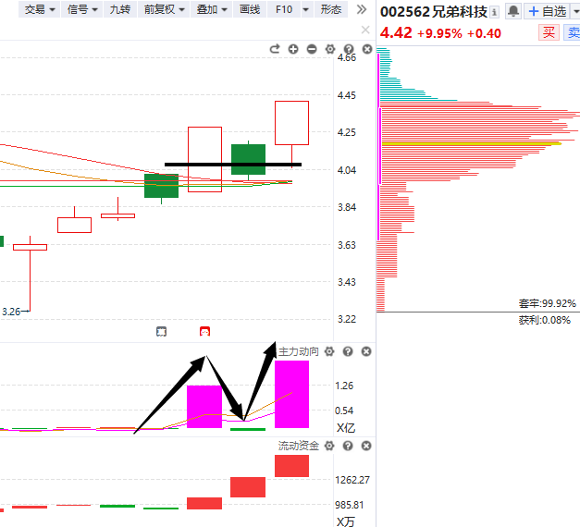
3.业绩缺口回档

Slide 14
附：个股走强走弱的区别

Slide 15
附：上涨的承压信号
2.量价（捕捞季节）背离
1.上引线、阴包阳
3.周线死叉，日线回档易破位
4.上涨资金翻绿
5.墓碑量信号
6.买单减少，大卖单出现（L2)

Slide 16
十一月行情展望

Slide 17
周线死叉日线回档易破位

Slide 18
三阳开泰——60分和日线波段

Slide 19
九套战法

Slide 20
主力状态的用法
红色：强于大盘
蓝色：弱于大盘
紫色：游资拉升
黄色：控盘状态
找到强于大势的股，选股的核心就是想办法强于对标物

Slide 23
让投资遇见美好
我司所有工作人员均不允许推荐股票、不允许承诺收益、不允许代客理财、不允许合作分成、不允许私下收款，如您发现有任何违规行为，请立即拨打400-9088-988向我们举报！
风险提示：所有信息及观点均来源于公开信息及经传软件信号显示，仅供参考，不构成最终投资依据，软件作为辅助参考工具，无法承诺收益，投资者应正视市场风险，自主作出投资决策并自行承担投资风险。投资有风险，入市须谨慎！

